Slide 1

Apresentação Inicial

Slide 2

O que é o SEI?

Slide 3
O que é o SEI
O Sistema Eletrônico de Informações (SEI), desenvolvido pelo Tribunal Regional Federal da 4ª Região (TRF4), é uma ferramenta de gestão de documentos e processos eletrônicos, e tem como objetivo promover a eficiência administrativa.
O SEI integra o Processo Eletrônico Nacional (PEN)
  iniciativa conjunta de órgãos e entidades de diversas esferas da administração pública
  Tem como objetivo construir uma infraestrutura pública de processos e documentos administrativos eletrônico

Slide 4
Benefícios do SEI
Acompanhamento de processos administrativos 100% online;
Assinatura de documentos por usuários internos e externos;
Aumento da produtividade e diminuição do uso do papel;
Sistema intuitivo e estruturado, com boa navegabilidade e usabilidade;
Acesso remoto por meio de diversos tipos de equipamentos (notebooks, tablets, smartphones etc.);
Melhoria nos fluxos de trabalho e agilidade na tramitação;
Sem ônus para o TCESP

Slide 5
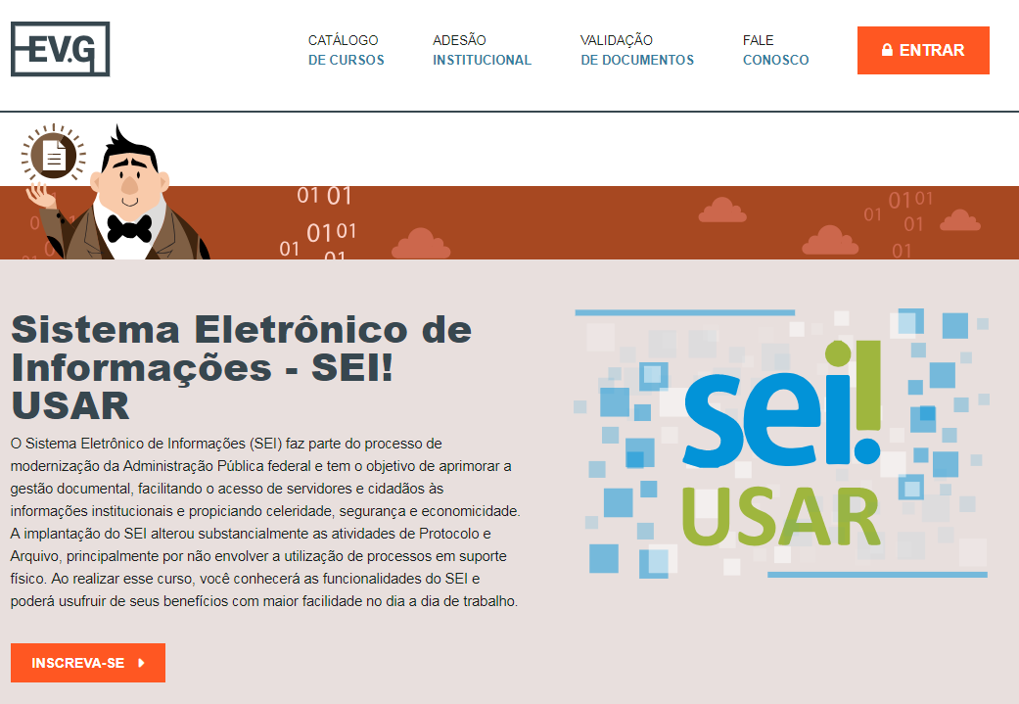
Adesão ao SEI
Mais de 360 órgãos (federais, estaduais, municipais e estatais) com iniciativas de implantação
Implantado em 113 órgãos (dados de 17/09/2018)
Implantado no MPSP, TCE/RO e TCE/RR, por exemplo.
Curso EAD gratuito pelo site da ENAP: https://evg.gov.br/curso/74

Slide 6
Passos para a Implantação no TCESP
Será implantado de forma gradual, por tipo de processo.
  Inicialmente, processos de aquisições
Treinamento para usuários finais: Sei Usar!
  CH de 8 horas
  Semana de 1º a 5 de Outubro, 1 turma de 40 pessoas por dia
  Importante a participação de pelo menos uma pessoa de cada área
  Instrutores do TCE/TO e TCE/RR

Slide 7
Passos para a Implantação no TCESP
Início da utilização em processos de aquisição, no âmbito do DGA, a partir de 8 de outubro
  Inicialmente, nada muda para as demais áreas
  A solicitação de compra, ao chegar no DGA/DM, será inserida no SEI e o processo passará a ser eletrônico
  A partir de dezembro, as áreas solicitantes passarão a iniciar o pedido de compras dentro do SEI
  Em 2019 outros tipos de processos serão selecionados para tramitarem eletronicamente pelo SEI

Slide 8
Treinamento e Sensibilização
A adoção do SEI! alterará a forma como as informações circulam pelo TCESP.
  Deixarão de existir documentos isolados
  O trâmite poderá ser feito em paralelo pelas áreas
  A consulta é imediata e mais rápida

Slide 9
Treinamento e Sensibilização
A equipe de implantação está preparando desde já:
  Suporte tanto tecnológico quanto do uso do sistema
  Capacitação de multiplicadores nas áreas
  Ambiente de testes, aberto para todos
  Canal de comunicação específico (falecomsei@tce.sp.gov.br ou http://www.tce.sp.gov.br/sei)
  No momento oportuno, apoio local às Unidades Regionais

Slide 10
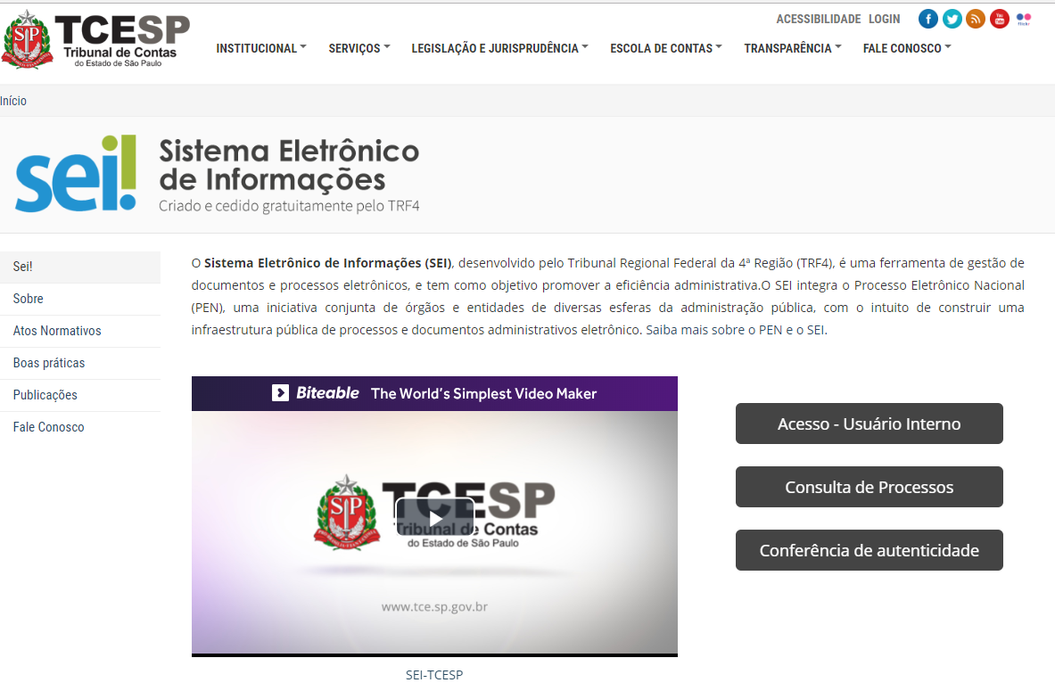
Hotsite do SEI!
http://www.tce.sp.gov.br/sei

Slide 11
Suporte na utilização do SEI
A Central de Atendimento será capacitada para dar o suporte no SEI: 4321 ou dtec3@tce.sp.gov.br
Hotsite sobre o SEI, com informações, vídeos, manuais, etc:
    https://www.tce.sp.gov.br/sei
E-mail específico da equipe de implantação: falecomsei@tce.sp.gov.br

Slide 12
Uso e aprimoramento constante
Ao entrar em produção, o SEI! deve ser mantido em observação constante, de forma a identificar problemas e oportunidades de melhoria
  Os canais de comunicação serão mantidos (e-mail, site, telefone, etc.)
  O sistema terá monitoração constante
  Os treinamentos continuarão, com tópicos específicos

Slide 13
SEI!
A participação de todos é fundamental para que a implantação seja um sucesso

Slide 14

www.tce.sp.gov.br/sei

